Slide 1
Introducción a los Generics en C#
Mejora en la flexibilidad y reutilización de código
Presentador: Francis Ramírez

Slide 2
¿Qué son los Generics?
Definición: Los Generics permiten definir clases, interfaces, y métodos con un tipo de datos genérico.
Propósito: Facilitar el manejo de tipos variables sin sacrificar la seguridad en tiempo de compilación.
Ejemplo básico:
List<int> numeros = new List<int>();

Slide 3
Ventajas de los Generics
Reutilización de código: Permite escribir código una sola vez para múltiples tipos.
Seguridad en tiempo de compilación: Detecta errores de tipo durante la compilación.
Rendimiento: El uso de Generics evita el boxing y unboxing de datos.

Slide 4
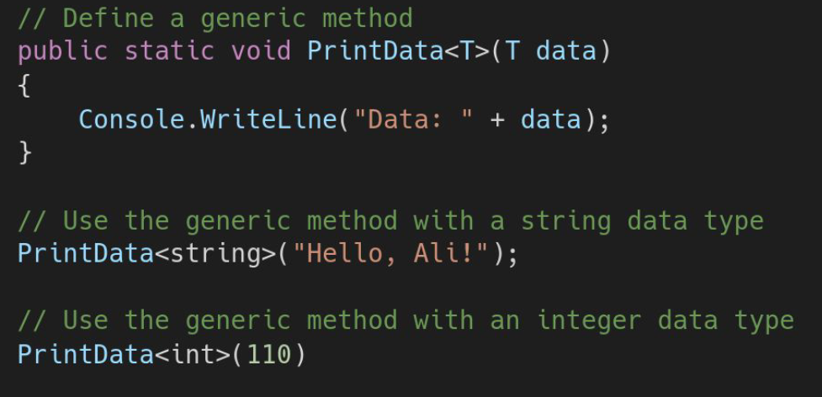
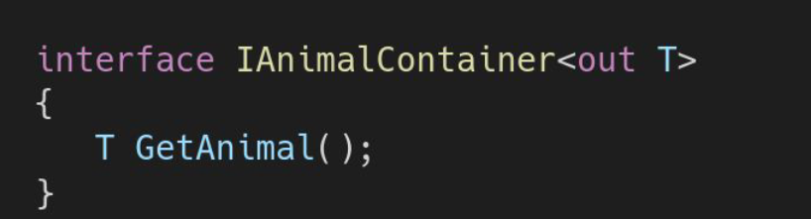
Sintaxis de los Generics
Clases Genéricas:
public class Caja<T> { public T Contenido { get; set; } }
Métodos Genéricos:
public T GetItem<T>(T item) { return item; }

Slide 5
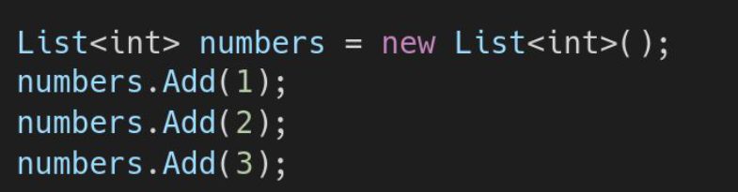
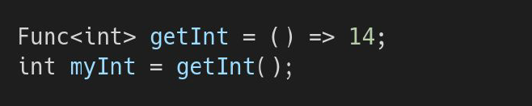
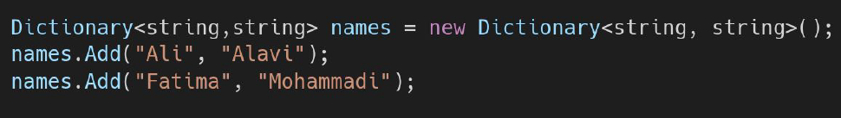
Ejemplos Prácticos de Generics
Listas Genéricas: List<T>, Dictionary<TKey, TValue>.
Pila y Cola: Stack<T>, Queue<T>.
Interfaces y Delegados Genéricos: Ejemplo de IEnumerable<T> y Func<T>.

Slide 6
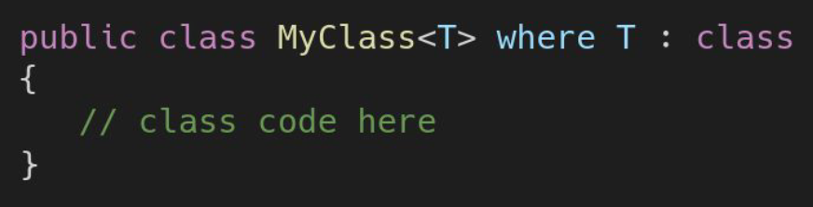
Restricciones de Tipo en Generics
Por qué usarlas: Para limitar el tipo de datos que puede usarse en una clase o método genérico.
Tipos de restricciones:
• where T : class – Solo clases.
• where T : struct – Solo tipos de valor.
• where T : new() – Debe tener un constructor sin parámetros.

Slide 7
Comparación entre Clases y Métodos Genéricos
Clases Genéricas: Permiten almacenar y manipular datos de cualquier tipo dentro de una misma clase.
Métodos Genéricos: Permiten definir la funcionalidad para múltiples tipos sin duplicar código.

Slide 8
Buenas Prácticas con Generics
Evitar el abuso de Generics: No utilizar Generics cuando no se necesiten.
Utilizar nombres de tipo claros: Preferir nombres como TEntity en lugar de simplemente T.
Aplicar restricciones de tipo adecuadamente para mejorar la seguridad y claridad.

Slide 9
Ejemplo Completo
Ejemplo práctico: Implementación de una clase genérica Repositorio<T> con métodos para añadir, eliminar y listar elementos.
public class Repositorio<T> { List<T> elementos = new List<T>(); public void Agregar(T item) => elementos.Add(item); }

Slide 10
Conclusión
Resumen de Beneficios: Flexibilidad, seguridad y rendimiento en tiempo de compilación.
Recomendación: Usar Generics cuando se necesite manejar múltiples tipos sin duplicar código.
Preguntas y respuestas.

